Slide 1
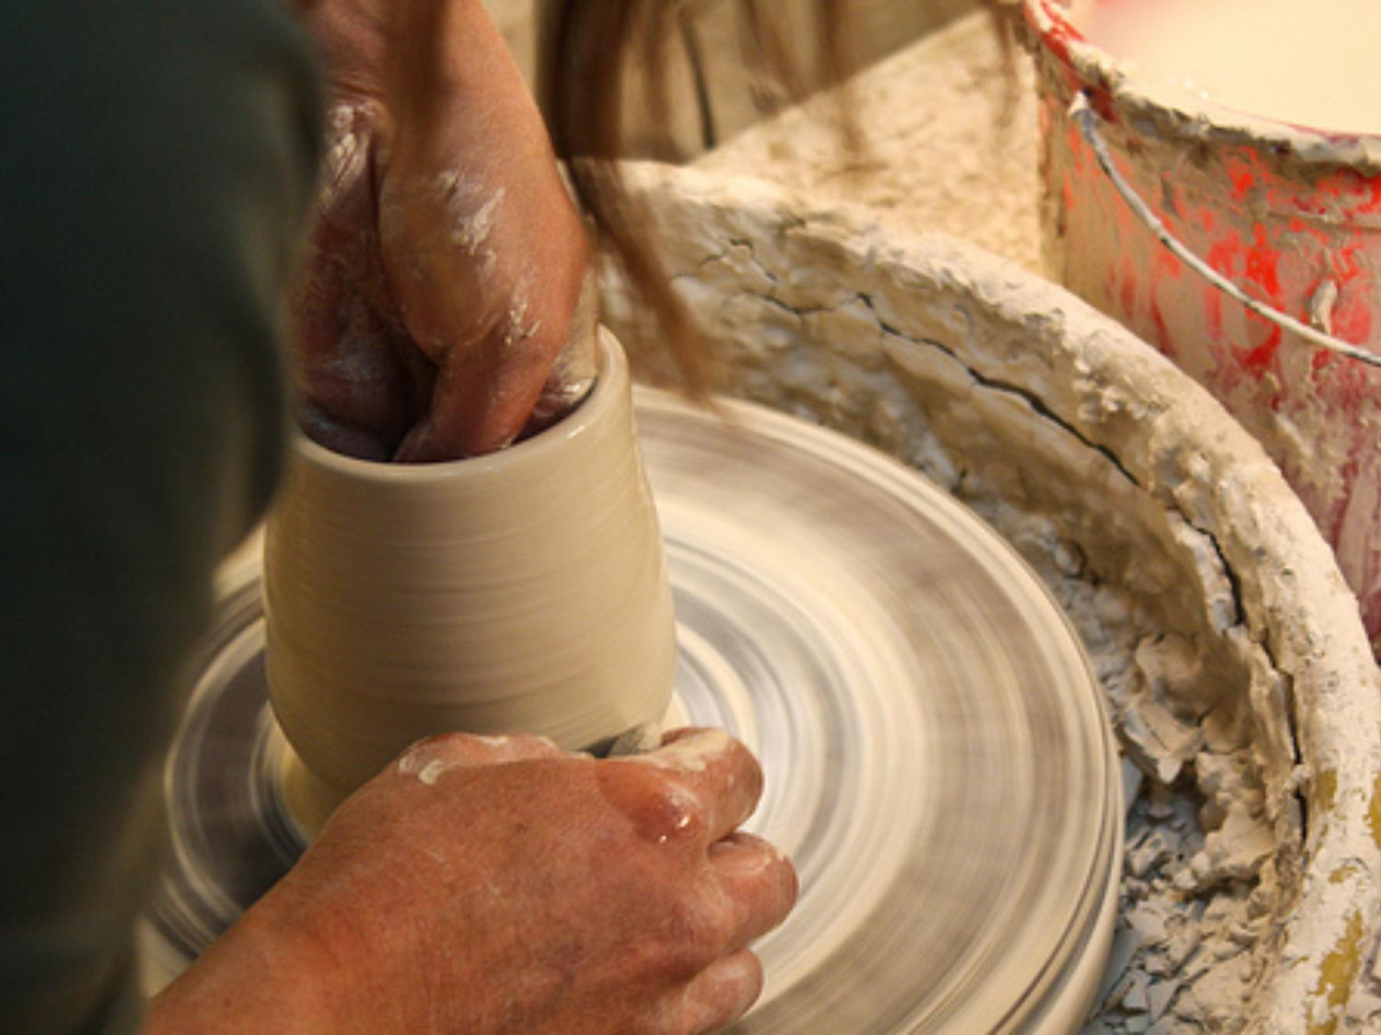
Thánh ca 237 NGUYỆN THEO Ý CHA

Slide 2
1. Tôi nguyện theo ý Cha, vâng Ngài không thôi, Cha là thợ gốm thiêng, đất sét là tôi.

Slide 3
Tôi nguyện theo ý Cha, xin Ngài nung đúc, tôi chỉ biết yên lặng, đợi chờ vâng phục.

Slide 4
2. Tôi nguyện theo ý Cha, vâng Ngài không thôi, xin Ngài tra xét tôi, thử tôi, luyện tôi.

Slide 5
Tâm nầy xin tẩy thanh, thanh bạch hơn tuyết. Tôi cúi dưới chân Ngài, khiêm nhường chân thiệt.

Slide 6
3. Tôi nguyện theo ý Cha, vâng Ngài không thôi, đương bị thương mỏi mê, khẩn Cha dìu tôi.

Slide 7
Bao quyền năng dưới trên quy về Cha Thánh, xin hãy đưa tay rờ, tôi được yên lành.

Slide 8
4. Tôi nguyện theo ý Cha, vâng Ngài không thôi. Xin Ngài cai quản luôn cả thân, hồn tôi;

Slide 9
Ban đầy ơn Thánh Linh, thế nhân được thấy, duy Chúa Jêsus Christ cai trị tâm nầy.

